Slide 1
胞外电刺激下的伪迹超极化
高频神经调控机制的证伪
Lesperance et al., Brain Stimulation 11 (2018) 582–591
论文精读汇报

Slide 2
核心问题：kEFS 引起的超极化是真是假？
已有报道
理论矛盾
核心疑问
Lee et al. 用 patch clamp 发现
kEFS 使脊髓神经元超极化
→ 提出「直接抑制」新机制
胞外电刺激的理论预测：
应引起去极化而非超极化
→ 与神经阻滞实验结果也矛盾
这是真实的生理效应？
还是 patch clamp amplifier
在 EFS 条件下的记录伪迹？

Slide 3
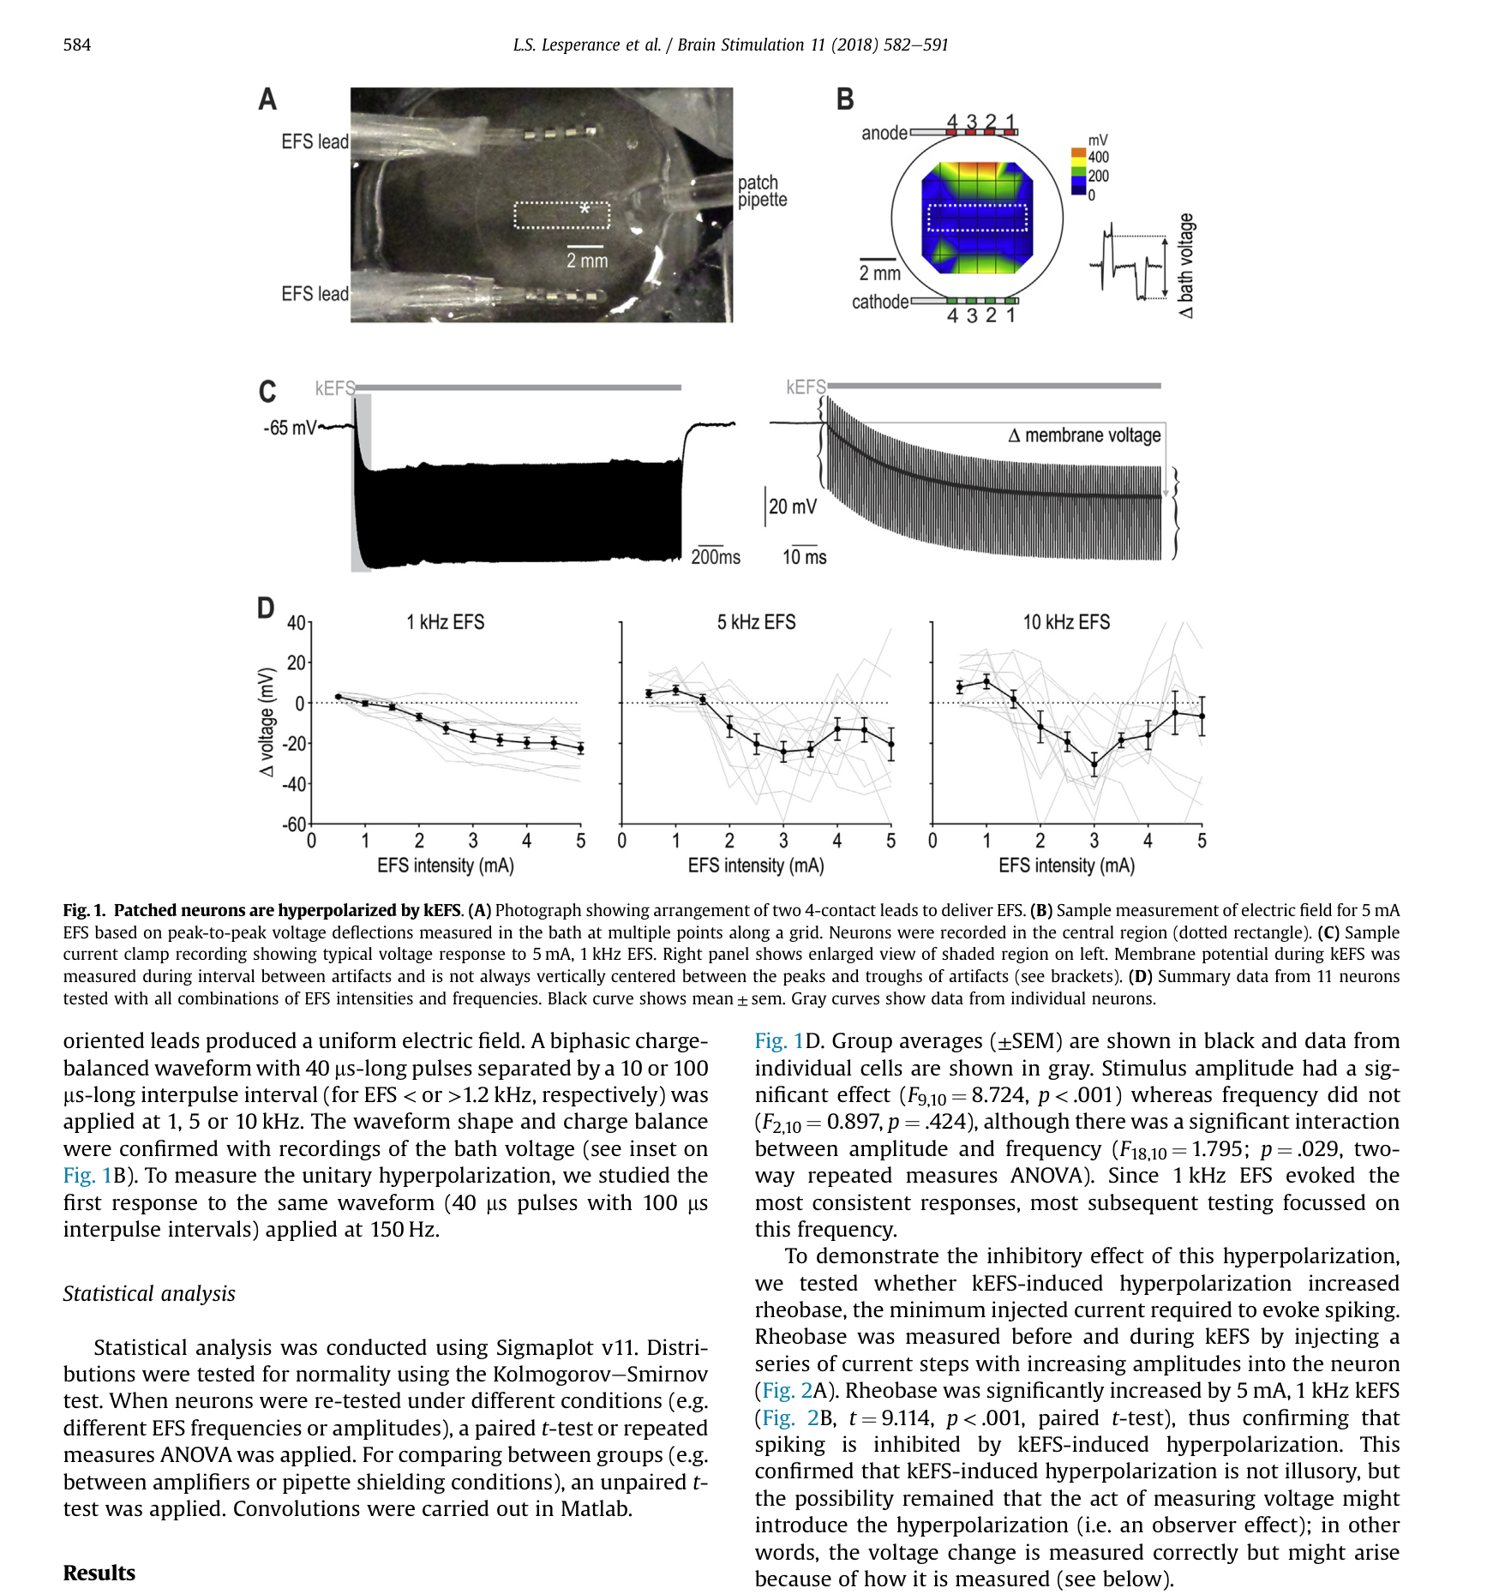
第一层证据：PCA 记录到稳健的超极化
Current clamp (Axopatch 200B) 记录
超极化幅度随 EFS 强度增大
频率效应不显著，但存在频率×强度交互作用
Rheobase 从 ~60 pA 增加到 ~120 pA
到这一步，看起来 kEFS 确实
超极化了神经元……

Slide 4
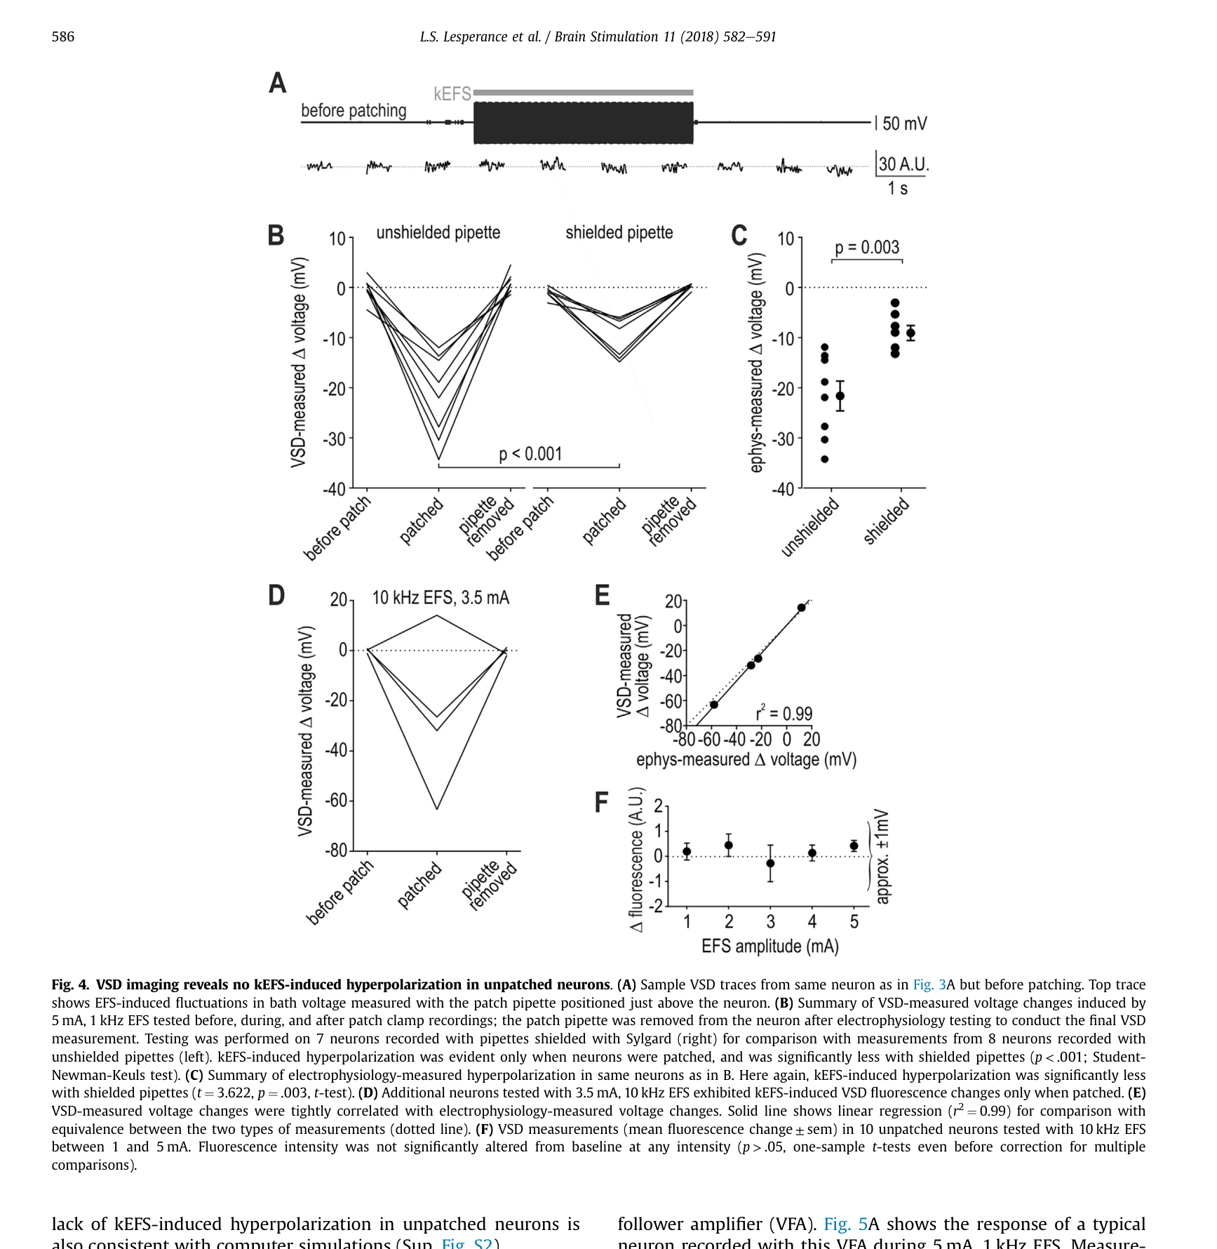
第二层证据：VSD 光学验证揭示关键矛盾 ★
全文最关键的对照实验
Before patching: VSD 无超极化
After patching: VSD + 电生理同时看到超极化
Pipette removed: 超极化消失
Pipette shielded: 超极化显著减弱
结论：
超极化仅在 patching 状态存在，
与 EFS 的直接效应无关！

Slide 5
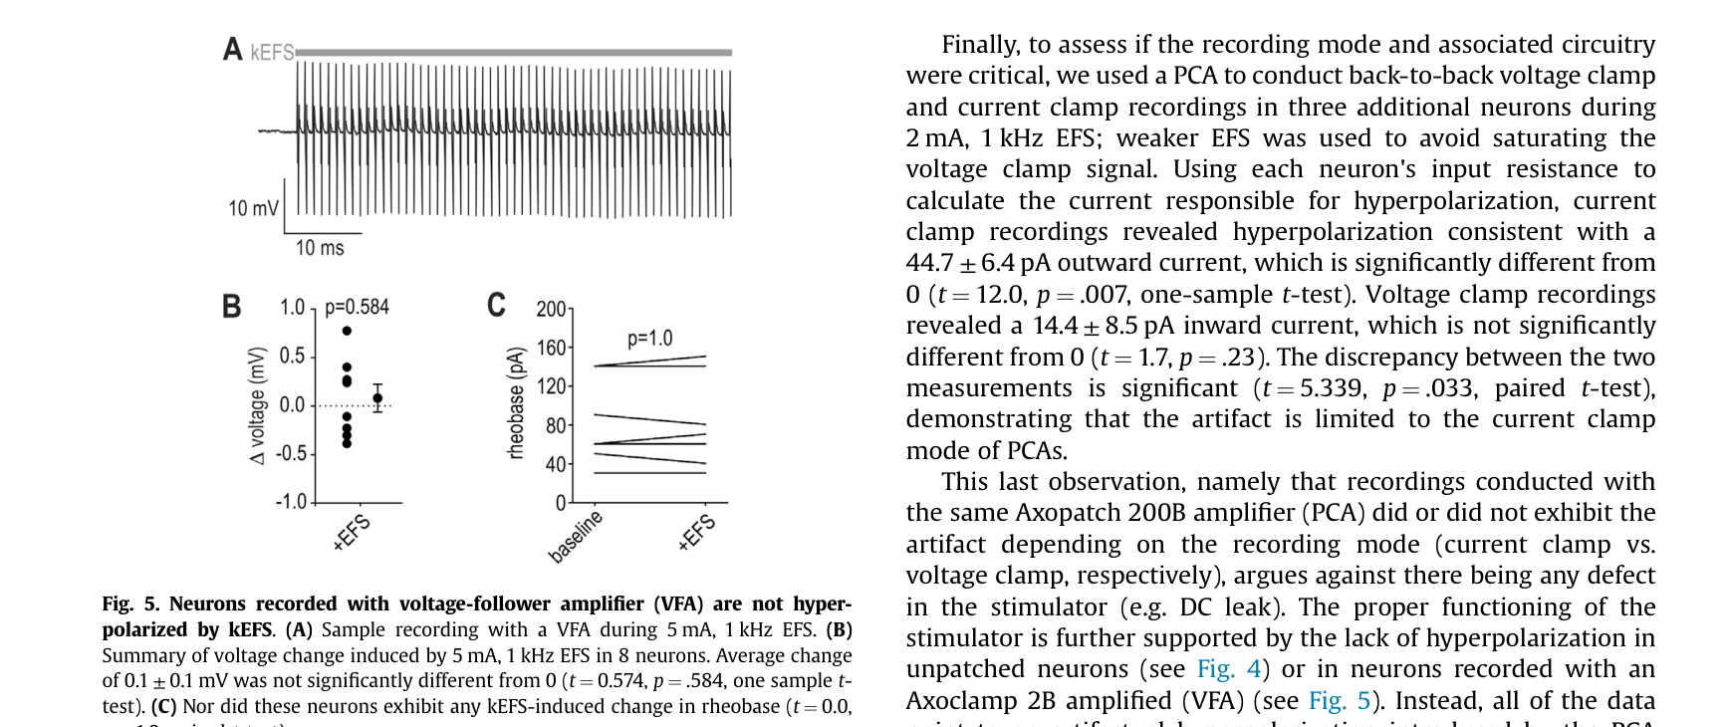
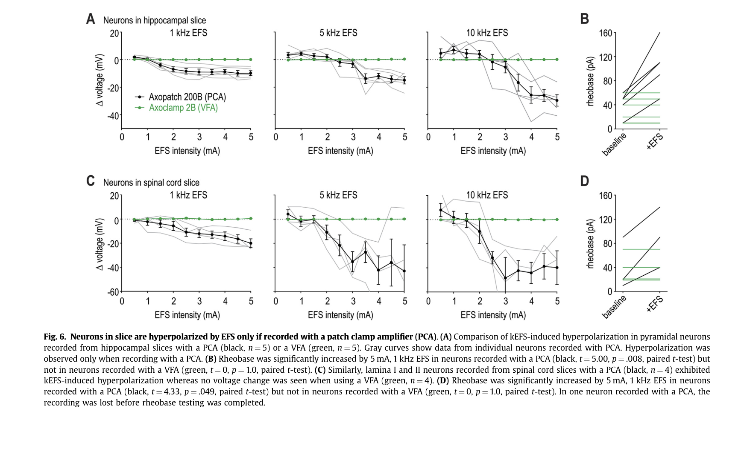
第三层证据：PCA vs VFA 放大器对比
PCA (Axopatch 200B)
→ 稳健的超极化 + rheobase 增加
VFA (Axoclamp 2B)
→ 无超极化，rheobase 无变化
跨制备验证：
培养神经元
急性海马切片
急性脊髓切片 (lamina I/II)
矛头精确指向 PCA 的
current clamp 电路

Slide 6
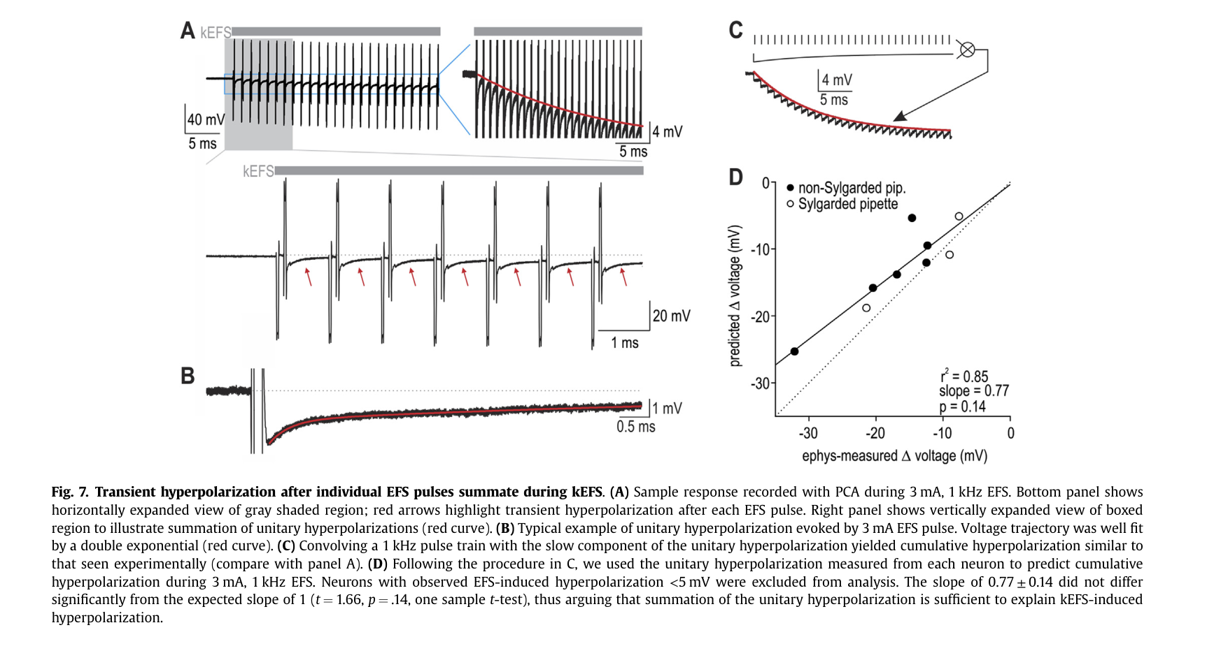
伪迹机制：Unitary Hyperpolarization 的时域叠加
单脉冲伪迹
每个 biphasic EFS 脉冲 → 一次瞬态超极化 (~3 mV)
双指数衰减
快成分 τ ≈ 215 μs → 来不及叠加
慢成分 τ ≈ 9 ms → 在 1 kHz 下累积
卷积验证
Unitary response ⊗ pulse train
→ 预测与实验高度一致
(r² = 0.85, slope = 0.77)
伪迹不是 DC leak，而是每个刺激脉冲驱动的瞬态伪迹的时域叠加

Slide 7
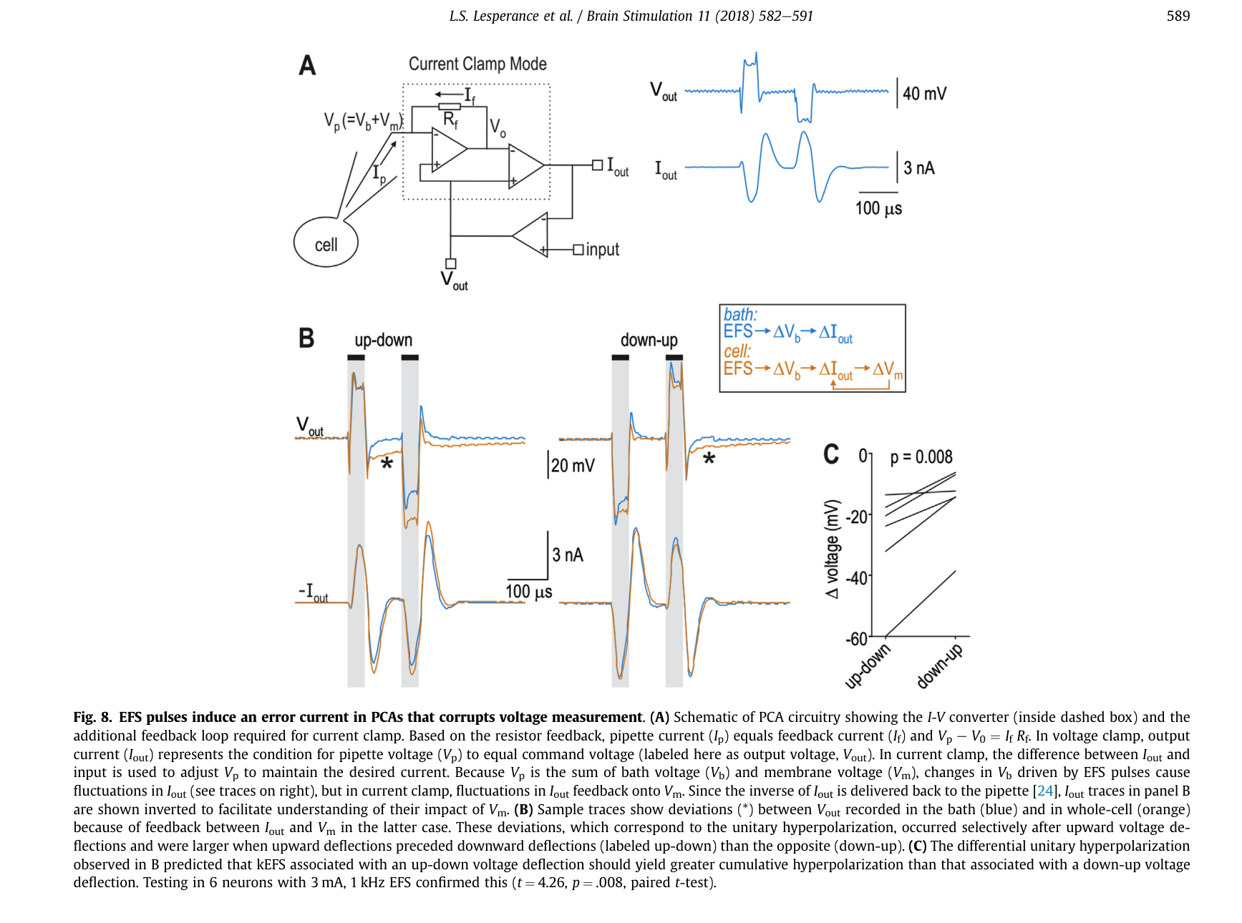
伪迹的电路根源：PCA Current Clamp 反馈环路
PCA Current Clamp 等效电路
EFS → ΔVb
→ PCA 反馈 → ΔIout
→ 经 pipette 注入细胞
→ 物理改变真实 Vm
关键不对称性
nA 级 Iout 对 bath 无影响
但注入细胞后 pA 级
即可显著改变 Vm
Measurement-induced perturbation
不是 observer effect!

Slide 8
与我们的研究的联系：差分测量的边界
VFA 模式 (Axoclamp)
Ve 作为加性噪声叠加在信号上
不改变真实 Vm
差分测量可完全去除 Ve
→ 差分是完备方案 ✓
PCA Current Clamp (Axopatch)
Ve 被转换为伪迹电流注入细胞
真实 Vm 被不可逆改变
差分只能去除 Ve 叠加部分
→ 差分无法修复伪迹 ✗
最佳实践
VFA + 差分测量 = 同时避免 PCA 伪迹 + 去除 Ve 叠加

Slide 9
Take-home Messages
1
kEFS 引起的「超极化」是 PCA current clamp 的伪迹，不是真实的生理效应
2
Patch clamp + 胞外电刺激实验必须注意放大器选型（VFA vs PCA）
3
差分测量在 VFA 下是完备方案，在 PCA current clamp 下有原理性局限
4
独立光学方法（VSD）交叉验证的重要性——不能只靠电生理

